Slide 1


Controlo De Estacionamento
Prova de Aptidão Profissional
Miguel Lopes n3833
José Pereira nº3831

Slide 2
Tópicos de apresentação
Apresentação do projeto
Aplicações
Diagramas de blocos/ Grafcet/ Tabelas de equivalência
Testes/ Cálculos
Material e ligações
Programação
Planta da escola
Orçamento/Seleção do material
Dificuldades encontradas

Slide 3
Em que consiste o nosso projeto?
O projeto consiste num controlo de estacionamento para a escola das vagas de estacionamento reservadas aos visitantes, através de semáforos constituídos por duas cores:
Vermelho- irá significar que as vagas de estacionamento estão reservadas para os visitantes
Verde- significará que as vagas de estacionamento estão igualmente disponíveis para os trabalhadores da escola

Slide 4
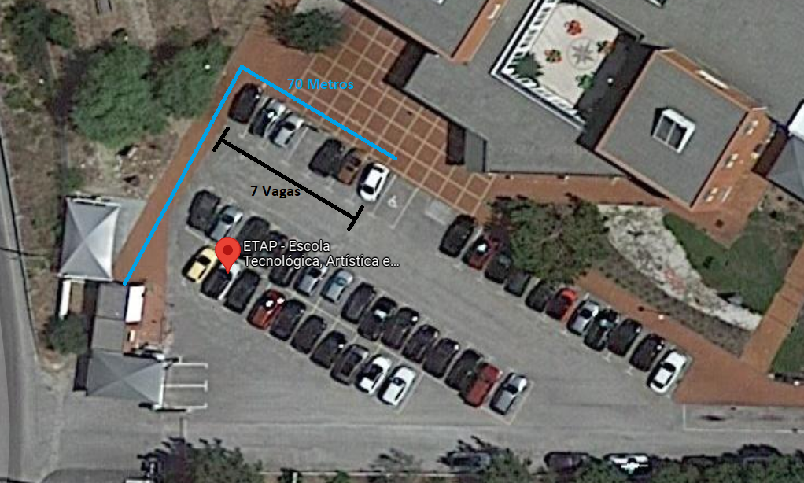
Porquê deste projeto
Este projeto foi nos proposto pela escola, uma vez que existia uma dificuldade em fazer o controlo das vagas de estacionamento reservadas aos visitantes.

Slide 5
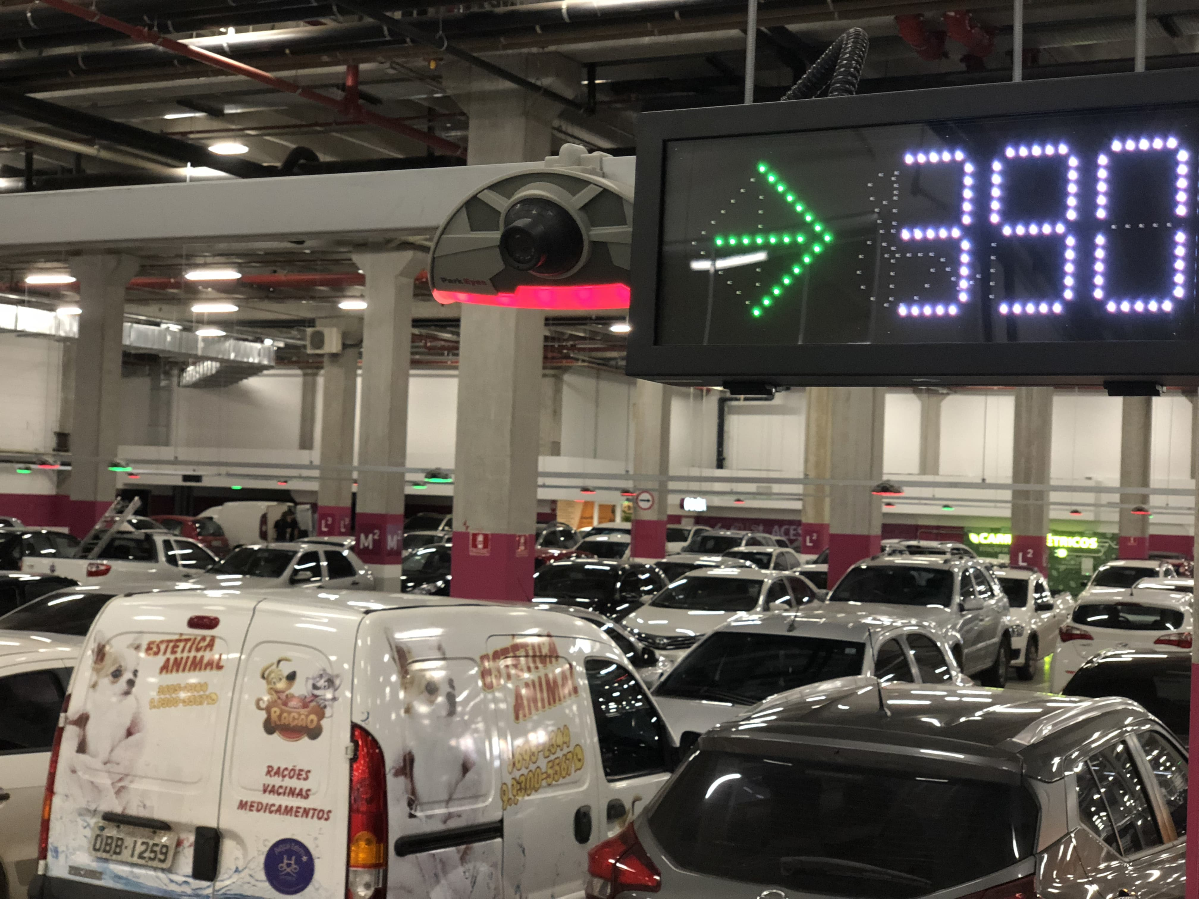
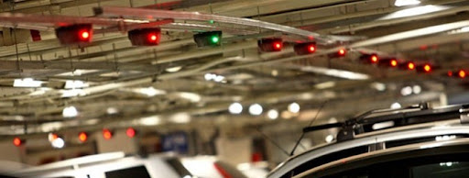
Pesquisa de produtos semelhantes
Indicação da direção das vagas livres
Indicação se as vagas estão livre

Slide 6



Aplicações Utilizadas

Slide 7
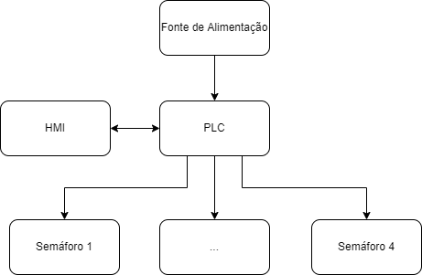
Diagramas de blocos

Slide 8
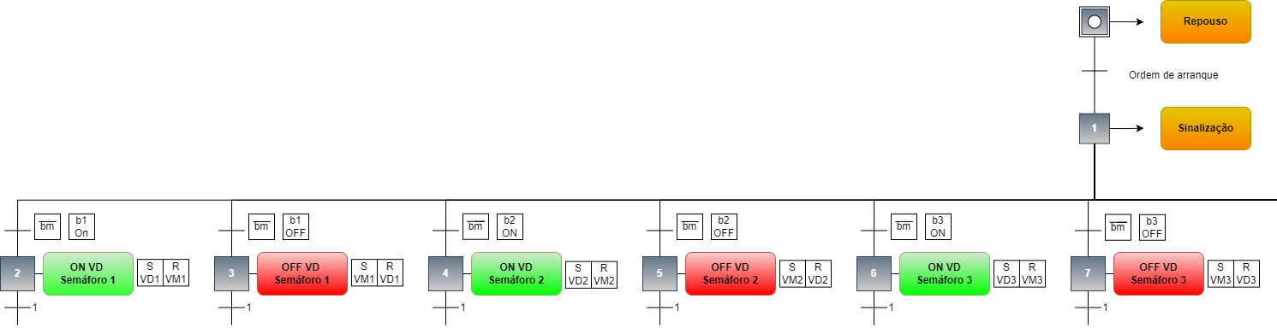
Grafcet

Slide 9
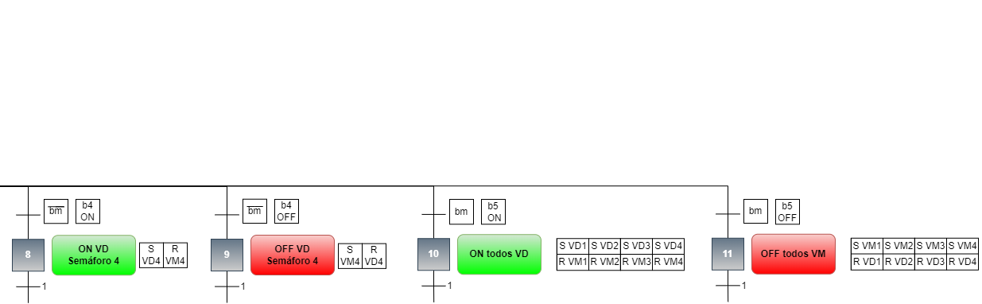
Continuação do Grafcet

Slide 10
Tabelas de equivalência : Saídas do autómato
 | Linguagem Nível I | Linguagem Nível II | Linguagem Nível III
Saídas | Led verde semáforo 1 | A+ | %Q0.0
 | Led vermelho semáforo 1 | B+ | %Q0.1
 | Led verde semáforo 2 | C+ | %Q0.2
 | Led vermelho semáforo 2 | D+ | %Q0.3
 | Led verde semáforo 3 | E+ | %Q0.4
 | Led vermelho semáforo 3 | F+ | %Q0.5
 | Led verde semáforo 4 | G+ | %Q0.6
 | Led vermelho semáforo 4 | H+ | %Q0.7

Slide 11
Tabelas de equivalência :
Tabela de memórias
 | Linguagem Nível I | Linguagem Nível II | Linguagem Nível III
Memórias ETAPAS | Botão de arranque | ba | %M0
 | Botão manual | bm | %M1
 | Botão Semáforo 1 | b1 | %M2
 | Botão Semáforo 2 | b2 | %M3
 | Botão Semáforo 3 | b3 | %M4
 | Botão Semáforo 4 | b4 | %M5
 | Botão controlo de Todos os Semáforos | B5 | %M6

Slide 12
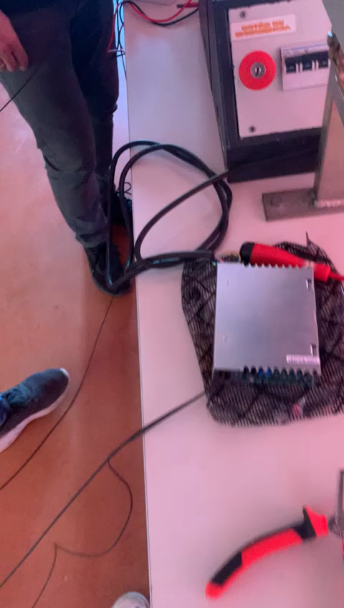
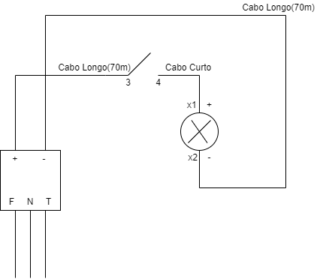
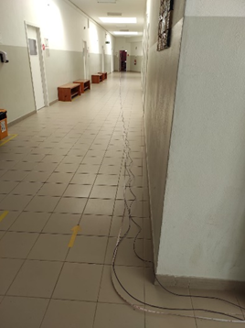
Teste de perda de potência

Slide 13
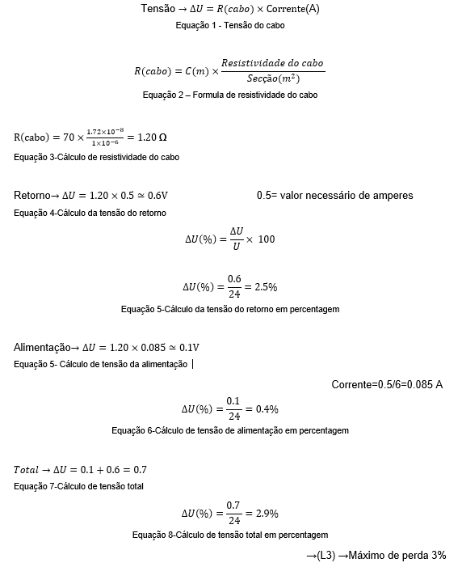

Cálculos de resistência do cabo
Legenda:
$∆U (V)$→Tensão de Retorno
R ($Ω$) →Resistência do cabo
I (A) →Corrente
C (m) →Comprimento do cabo
ρ (Ω.m) →Resistividade do cabo
S (mm²) →Secção do cabo

Slide 14
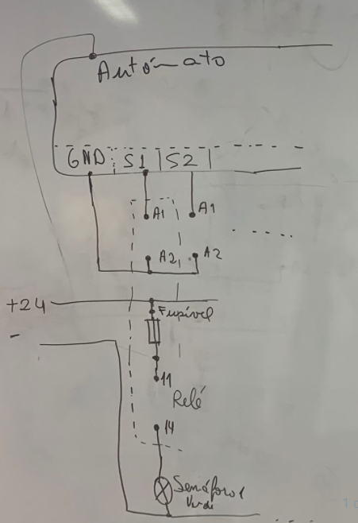
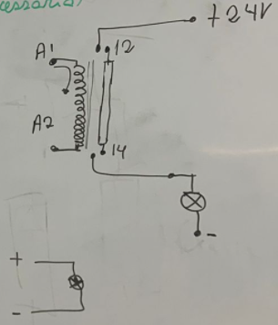
Relés
Estrutura de um Relé
Ligações do Relé

Slide 15
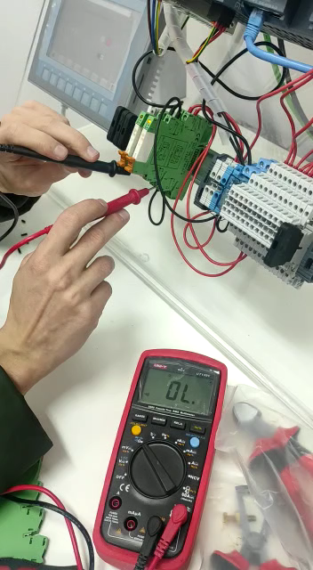
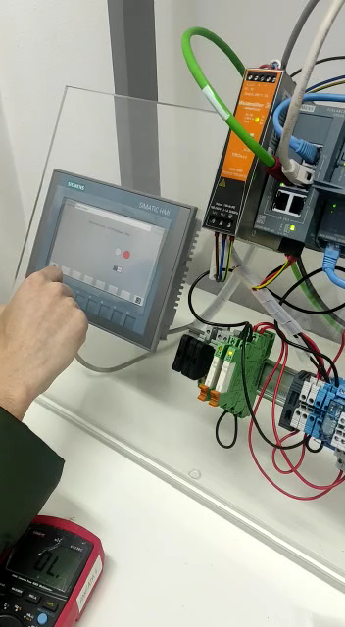
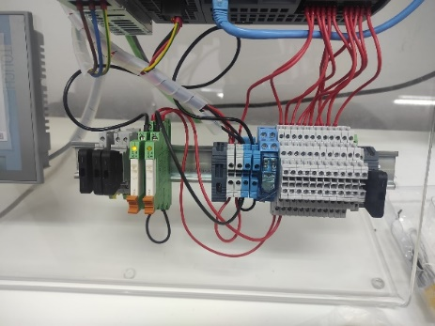
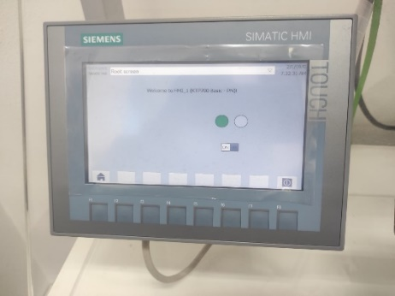
Testes/Programação
Teste de Relés Programação Simples

Slide 16
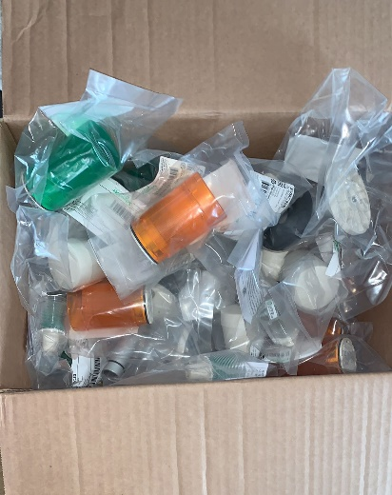
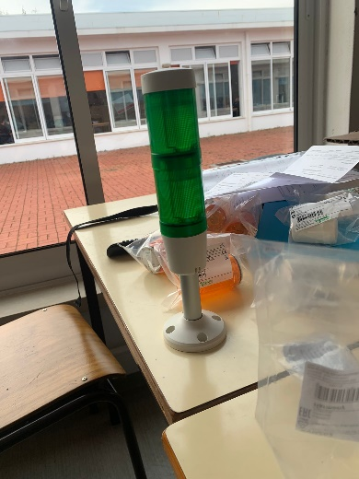
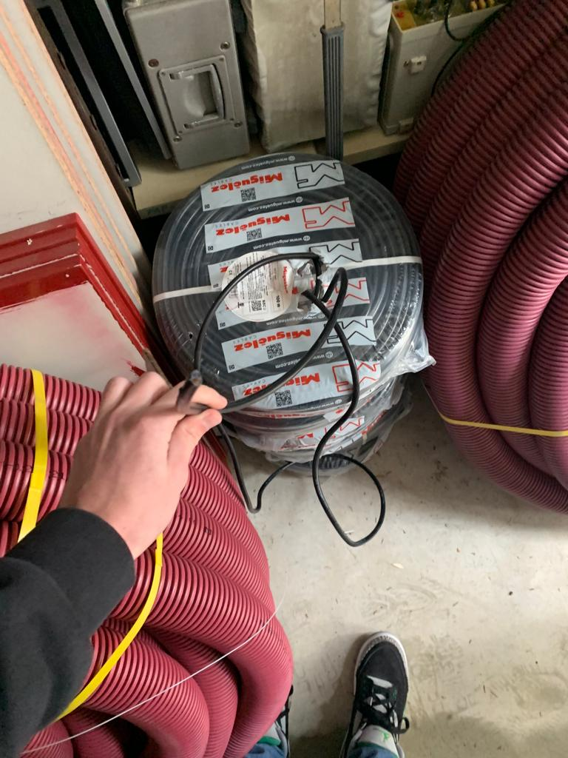
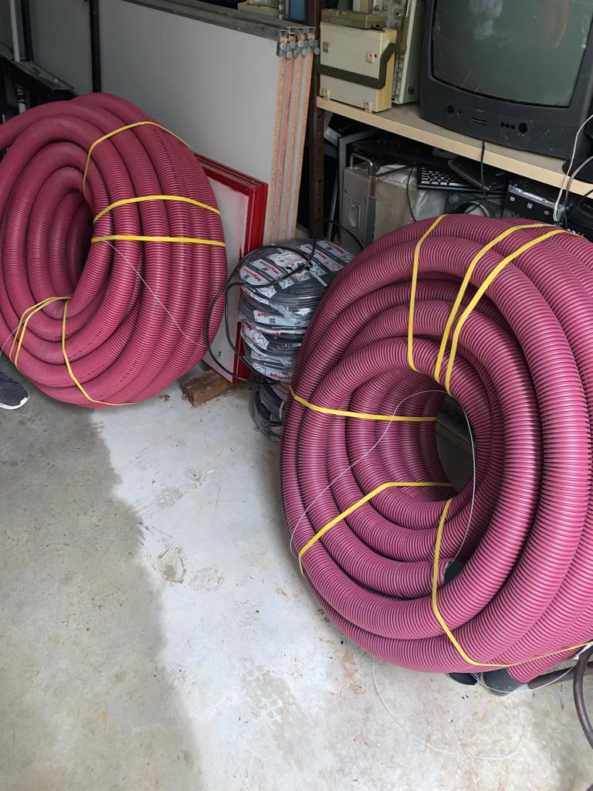
Material

Slide 17
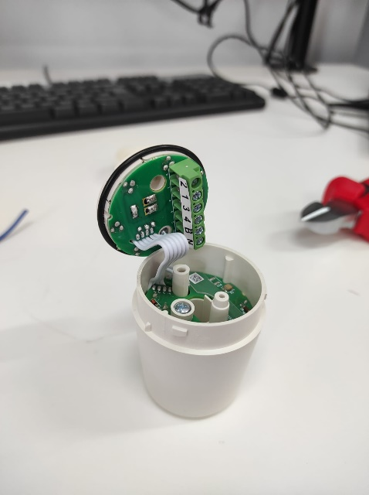
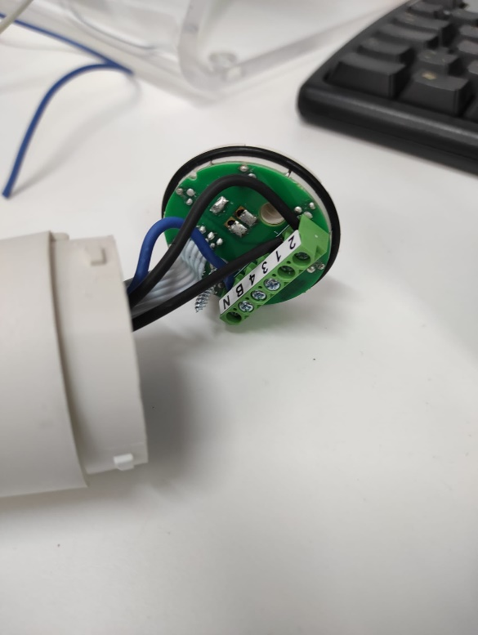
Ligações dos Semáforos
Corresponde ao 1º led
Corresponde ao 2º led
Corresponde ao 3º led
Corresponde ao 4º led
B- Corresponde ao buzzer
N- Corresponde ao negativo

Slide 18
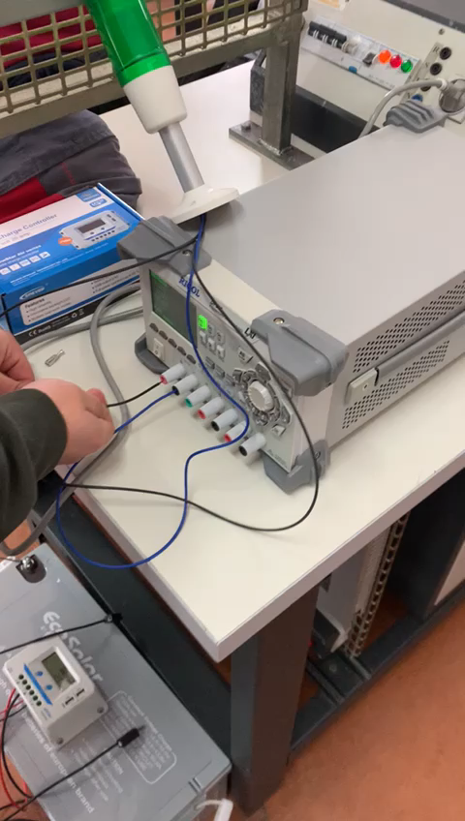
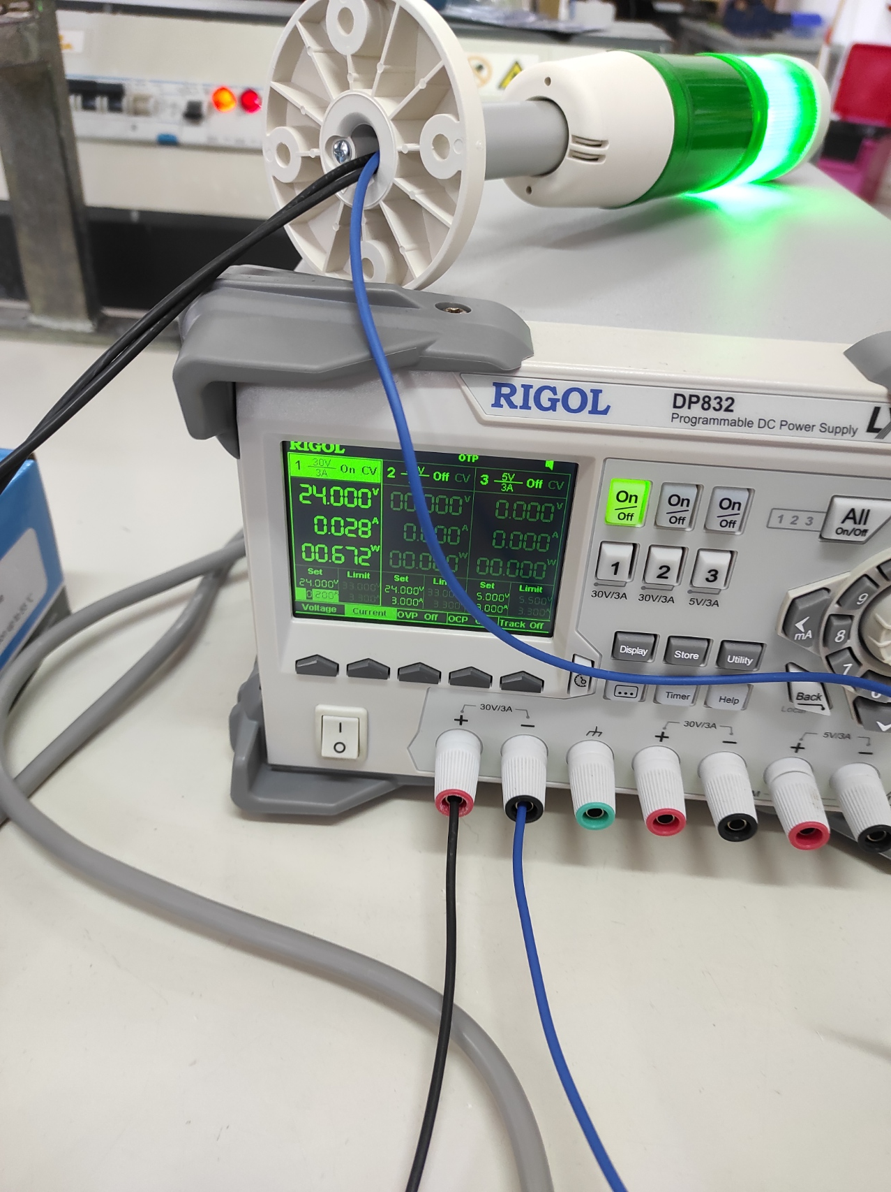
Teste dos Semáforos

Slide 19
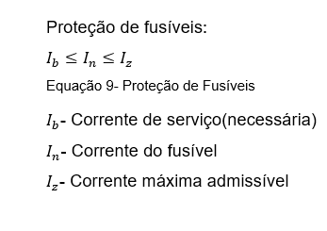
Escolha dos Fusíveis
Formula para Proteção de fusíveis

Slide 20
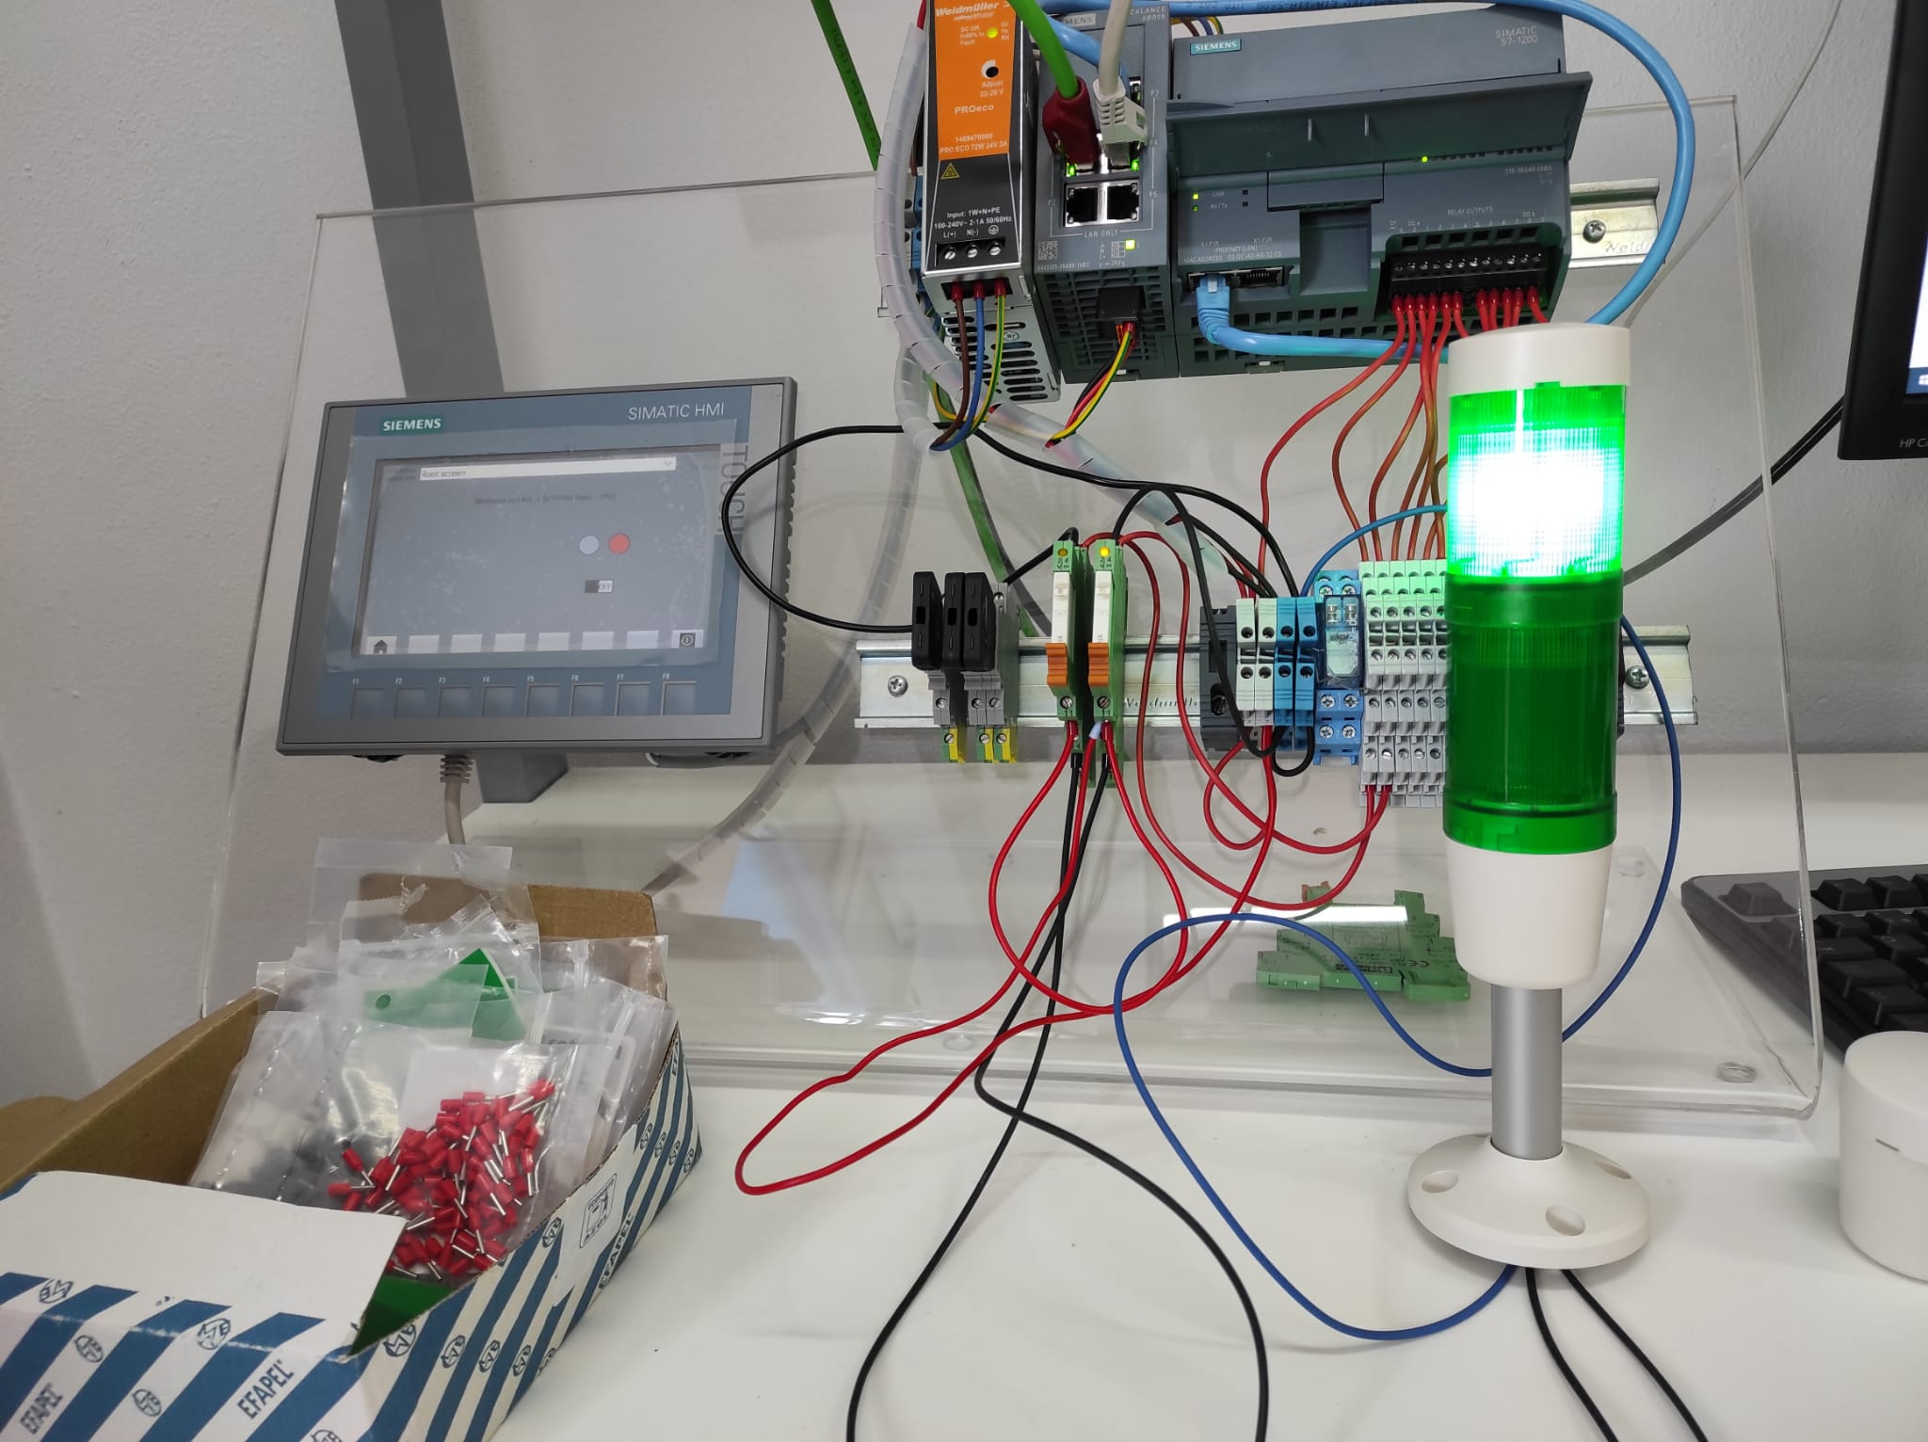
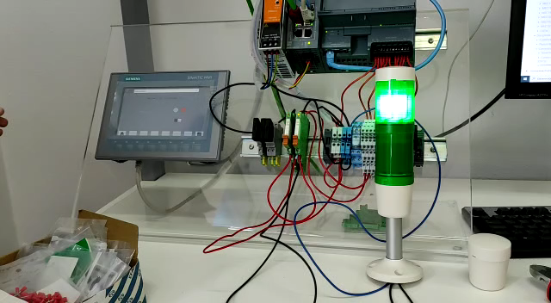
Programação com um Semáforos

Slide 21
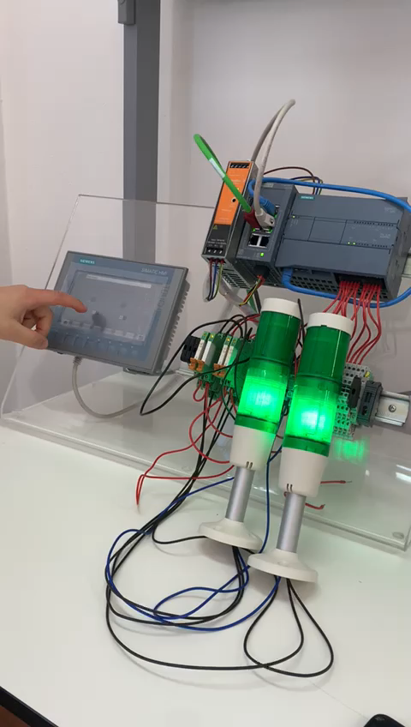
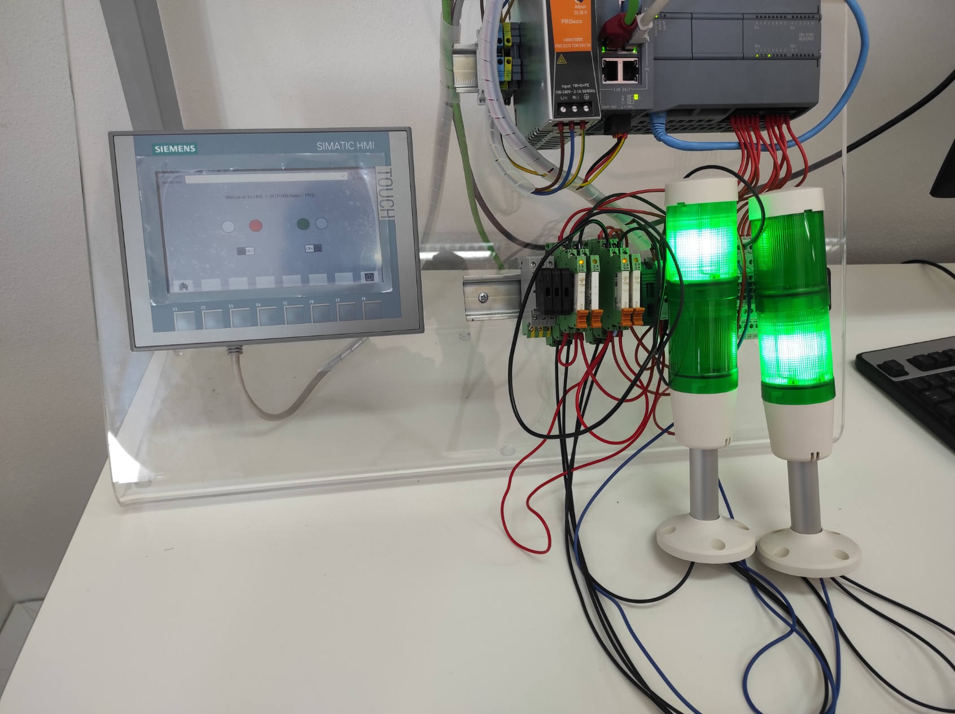
Programação com dois Semáforos

Slide 22
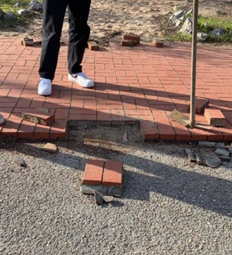
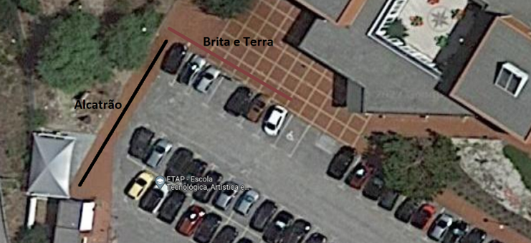
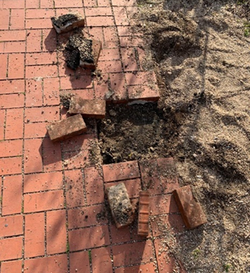
Material debaixo da calçada

Slide 23
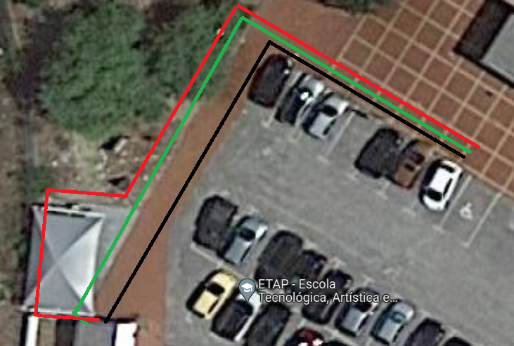
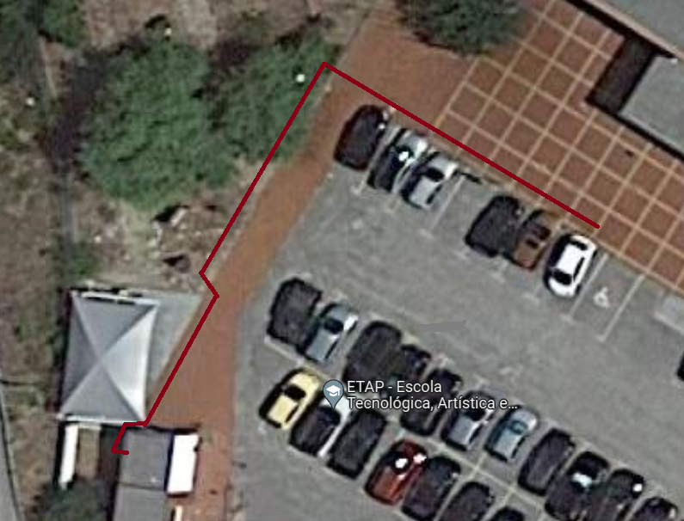
Possíbilidade de Caminhos

Slide 24
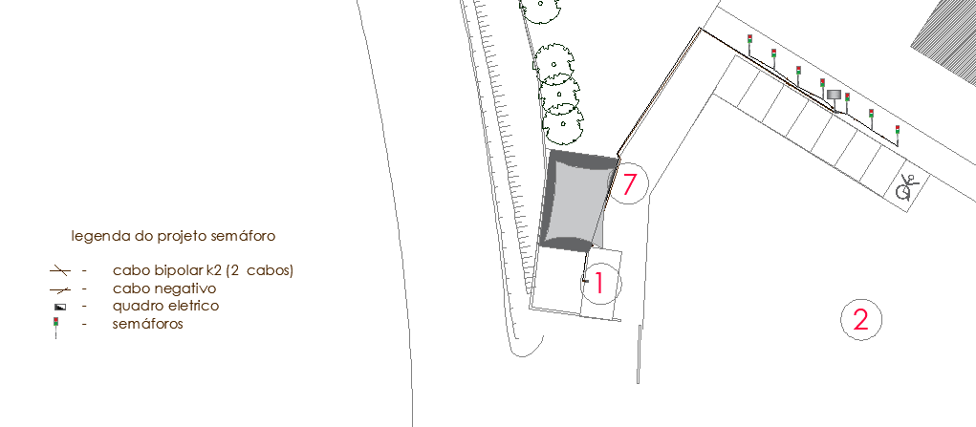
Planta da escola

Slide 25
Orçamento/Seleção de material
Semáforos (5) | 638,74€
Tubos de suporte | 98,24€
Cabo bipolar k2 fases(700m) | 308€
Cabo bipolar neutro(100m) | 40€
Relés Completos (8) | 150,48€
Fusíveis Completos (8) | 35,28€
Tubo subterrâneo com 75 de diâmetro (100m) | 76€
Quadro elétrico (2) | 100,00€
Autómato, HMI e Fonte de alimentação | 1300€
Peças diversas (bornes. Ligadores,..) | 30€
Total | 2776,74€

Slide 26
Orçamento/Seleção de material Futura
Caixa de saídas siemens | 200€
Tubo de aço laminado a frio redondo espessura 1.5mm 45mm de diâmetro | 30,48€
Tubo de aço laminado a frio retangular espessura 1.5mm 80mm/60mm | 67,50€
Semáforos (3) | 375,29€
Relés Completos (6) | 112,86€
Fusíveis Completos (6) | 26,46€
Total | 812,59€

Slide 27
Dificuldades encontradas
Elaboração do Grafcet
Pesquisa de materiais
Programação e, consequentemente, problemas com o grafcet
Trocas de material
Abertura do chão

Slide 28
Autoavaliação
Autoavaliamo-nos com um 17.

